Slide 1
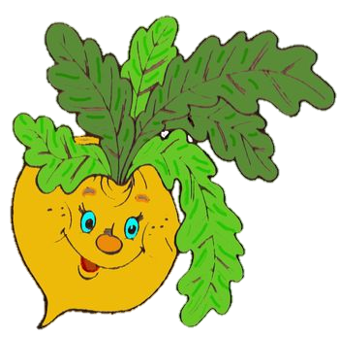
Репка
по имени Авокадо
Американо-испанская версия русской народной сказки
для 3-11 классов
Автор:
Ольга Михайловна Степанова
учитель английского языка
МБОУ «Цивильская СОШ №1
имени Героя Советского Союза
М.В. Силантьева»
города Цивильск Чувашской Республики
2016

Slide 2
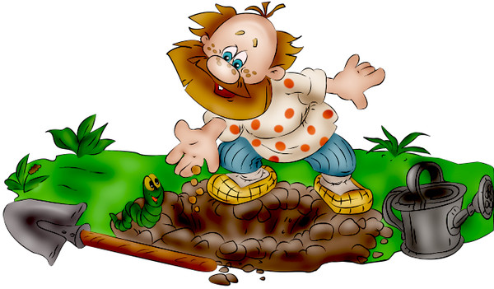
Посадил дед Педро авокадо
И ухаживал за ним как надо.

Slide 3
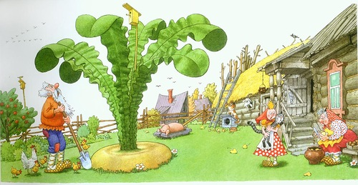
Появится сорняк – удалял,
Одолеет засуха – поливал.
Авокадо рос, рос и огромный стал.

Slide 4
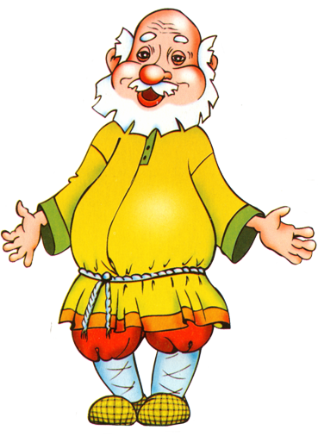
Вот пора пришла, и созрел авокадо.
С грядки в закрома убирать его надо.
Дед надорвался тянуть фрукт из земли.
Тянет, потянет. Упал. Силы подвели.

Slide 5
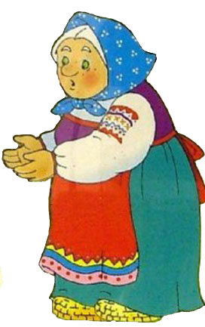
Позвал дед Кончиту, Бабку,
Чтоб помогла авокадо вытянуть с грядки.
Тянут, потянут, но сила мала –
Внучку Джулию старуха позвала.

Slide 6
Пришла Джулия к деду и бабке
Помогать фрукт тянуть с грядки.
Тянут, потянут, но сила мала,
Собаку Коштанцию Джулия позвала.

Slide 7
Прибежала собака на подмогу.
Тянут, потянут, вытянуть не могут.
Умная мысль тут собаке пришла –
Кошку Мурьетту она позвала.

Slide 8
Пришла и Мурьетта, кошка
Тоже помогла немножко.
Но напрасно приложение труда –
Не тянется авокадо ни туда, ни сюда.

Slide 9
Уже и силы их покидают,
Жар донимает, пот выстыпает.
И тут мышка Пепечитта
На помощь прибегает.

Slide 10
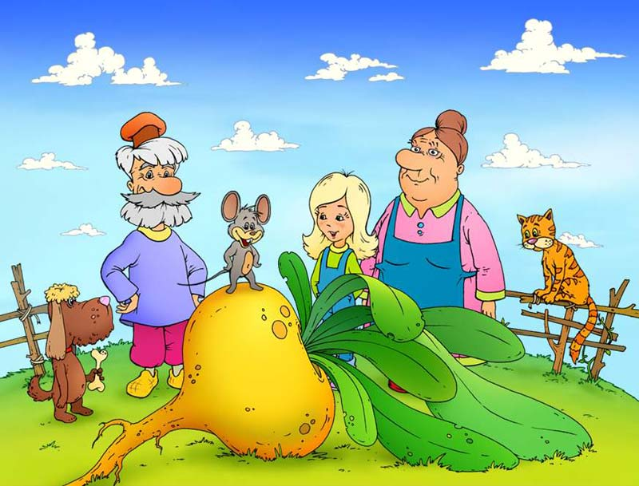
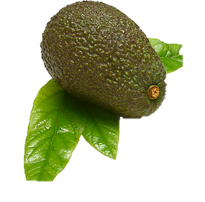
С первого же раза
Авокадо выдернули сразу.

Slide 11
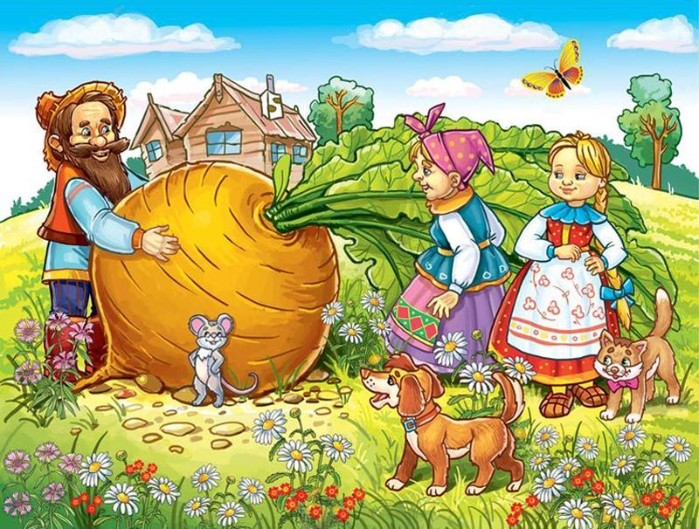
Так зарубите себе на носу:
Дружба и сотрудничество
Везде вас спасут.

Slide 13
Источник:
Автор данной сказочной поэмы – Н.В. Кичий.
Опубликовано в газете «Последний звонок», №1, 2016 год
http://img-fotki.yandex.ru/get/6711/121447594.5b8/0_105962_eee37a98_XL.jpg
http://s19.rimg.info/8da38ce54c67c9d32191b934f37a6357.gif
http://img-fotki.yandex.ru/get/5605/svetlera.3d/0_506df_98ab5f4a_XXXL.jpg
http://ejka.ru/uploads/images/b/c/9/2/678/2e456cda7a.png
http://2.bp.blogspot.com/-kSZWDFM7d2Y/VeVMJjMm_CI/AAAAAAAAP7c/M8ogHDY7cl8/s1600/%25D0%2590%25D0%25BD%25D1%258E%25D1%2582%25D0%25BA%25D0%25B0%2B%25281%2529.png
http://dni-rebenka.ru/wp-content/uploads/2014/10/babka61.png
http://celebrationalacarte.com/wp-content/uploads/2015/06/Avocado-logo-800X800.png

